Slide 1

OrganizedBy
Transformation
Du Cajou en Afrique
Title Sponsor
PlatinumSponsor
Opportunités &
Challenges
09-11
February, 2017
Grand Copthorne, Singapore

Slide 2

Agenda
Introduction
Quatre Présentations de 5 minutes
Moderateur Q/R avec les Panélistes --- 15 mins.
Audience Q/R --- 15 minutes
•
•
•
•
Your company logo
09-11 February, 2017
2

Slide 3

Sspeakers
Mr Vasudev Barkur
Export Trading Group, www.etgworld.com
Groupe Agro-Industriel Diversifié
Qualifié dans le Commerce et Comptable Agréé
18
Ans d’expérience dans le cajou
Responsable du ETG Cashew Desk
Directeur Exécutif au Conseil de ETG
Transformation du Cajou en Afrique de l’Est et de l’Ouest
09-11
February, 2017

Slide 4

Johanna ADOTEVI , CAJOU DES SAVANES SA , Cote d’Ivoire
speakers
Directrice Commerciale, 24 ans dans les affaires.
Se décrit comme motivée, travailleuse et orientée vers ses objectifs
•
•
•
•
•
•
Transforme 3000 tm de cajou p.a. fondée in 2013.
Directrice Commerciale de Coton Ivoire et Faso Coton.
Experte en Logistiques, Expédition et Entreposage.
Membre du Comité Exécutif de l’ACA
09-11
February, 2017

Slide 5
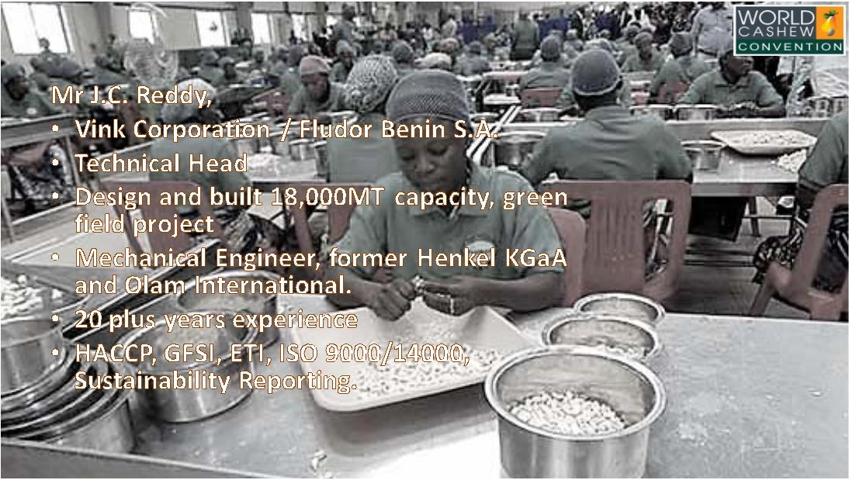
Introducing our speakers
09-11
February, 2017
5

Slide 6

Introducing our speakers
Ms. Shiru Mwangi
•
>18 ans d’experience en entreprise et Investissement
•
•
•
*
Focus sur les prêts, marchés et financement de projet
Connaissance Régionale de l’Afrique de l’Est
5 ans d’expérience comme Investisseur en industrie agro-alimentaire.
Investissements dans le cajou dans 8 pays Africains
responsAbility Investments AG
6

Slide 7
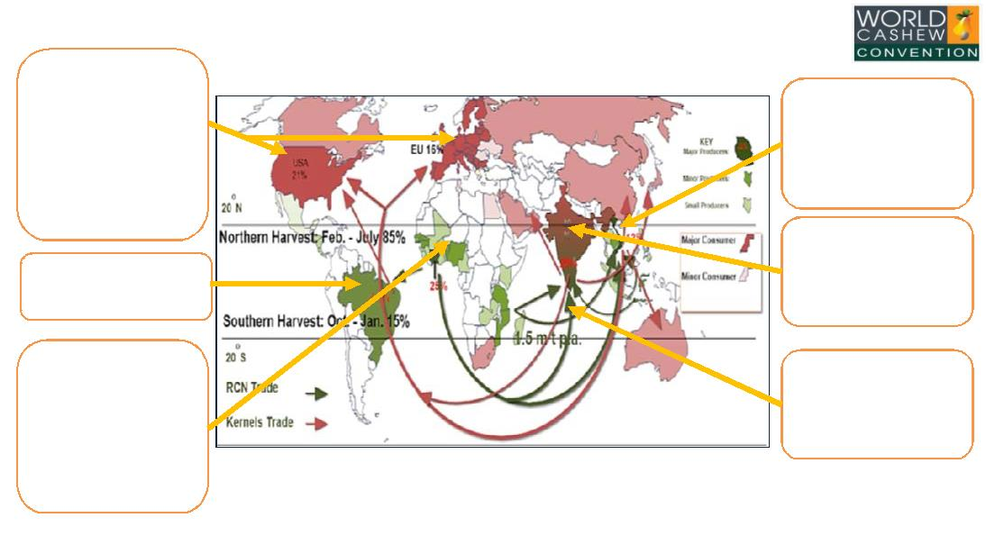
•
•
Cashew World 2017
Demande en hausse
Haute Dépendance
du Vietnam
Besoin croissants en sécurité
Préoccupations liées à l’environnement et la RSE
Déficit de l’offre
Production Faible
Dependance sur les NCB importées
Conformité aux Normes Alimentaires
•
•
•
•
•
•
•
•
•
Coûts à la hausse
Baisse de Production
Fermeture des Usines
Problèmes main d’oeuvre
Consommation très grandissante
•
•
Insuffisance Transf
Commerce de NCB
Perte de Traçabilité
Volatilité et Spéculation
•
Opportunité de croissance
Besoin de Service financier et d’amélioration des capacités.
•
•
•
•
Empreinte Carbone
•
7

Slide 8
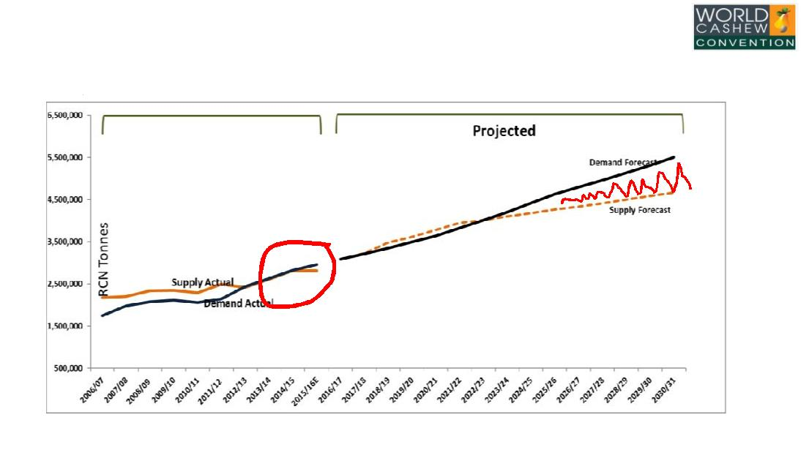
Perspectives pour l’Offre/Demande
Based on research conducted on behalf of Competitive Cashew Initiative and The World Bank

Slide 9
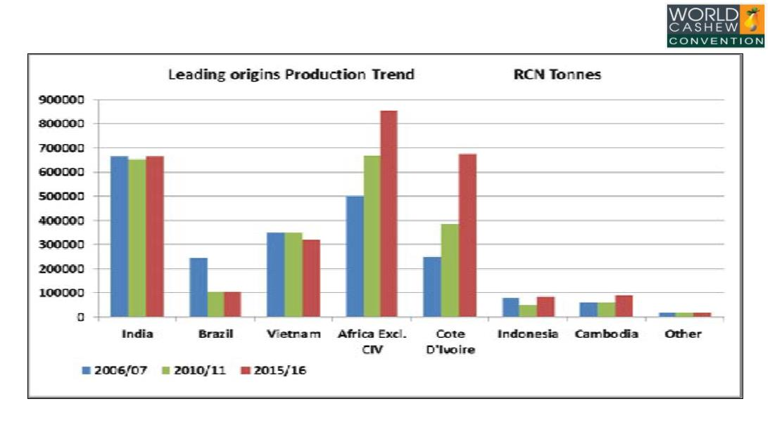
L’Afrique est la région avec une croissance de la production

